Slide 1
2026开源鸿蒙大学生创新大赛 · 赛道一
HapTest
多模态智能测试与性能分析框架
北京航空航天大学 · SMAT
刘发荣（独立作者）
2026年11月7日
Notes:
我是北京航空航天大学刘发荣，以 SMAT 团队独立参赛。作品面向 OpenHarmony 应用，创新集中在测试框架与系统工具链。参赛工作基于既有 HapTest 开源基础继续集成，保留原始版权声明。

Slide 2
01
问题与系统实现
02
多模态规划与逐帧分析
03
验证、工程与独立作者工作
Notes:
先介绍应用测试问题与框架结构，再展示两个新增能力，最后说明验证证据与真机验收计划。

Slide 3
应用测试需要深入页面并保留证据
从页面探索，到可检查的动作与性能证据
测试现场的困难
作品解决的问题
深层页面依赖连续交互
弹窗与异步刷新改变坐标
长帧需要回溯到系统轨迹
PTG 记录页面与迁移
截图和控件候选联合规划
逐帧报告保留时间与标记
参赛定位：OpenHarmony 框架与工具链创新。
Notes:
问题背景：随机点击难以深入业务路径，坐标脚本受页面变化影响。能够到达页面以后，还需要用系统轨迹解释交互耗时。作品面向应用开发、测试和高校研究。

Slide 4
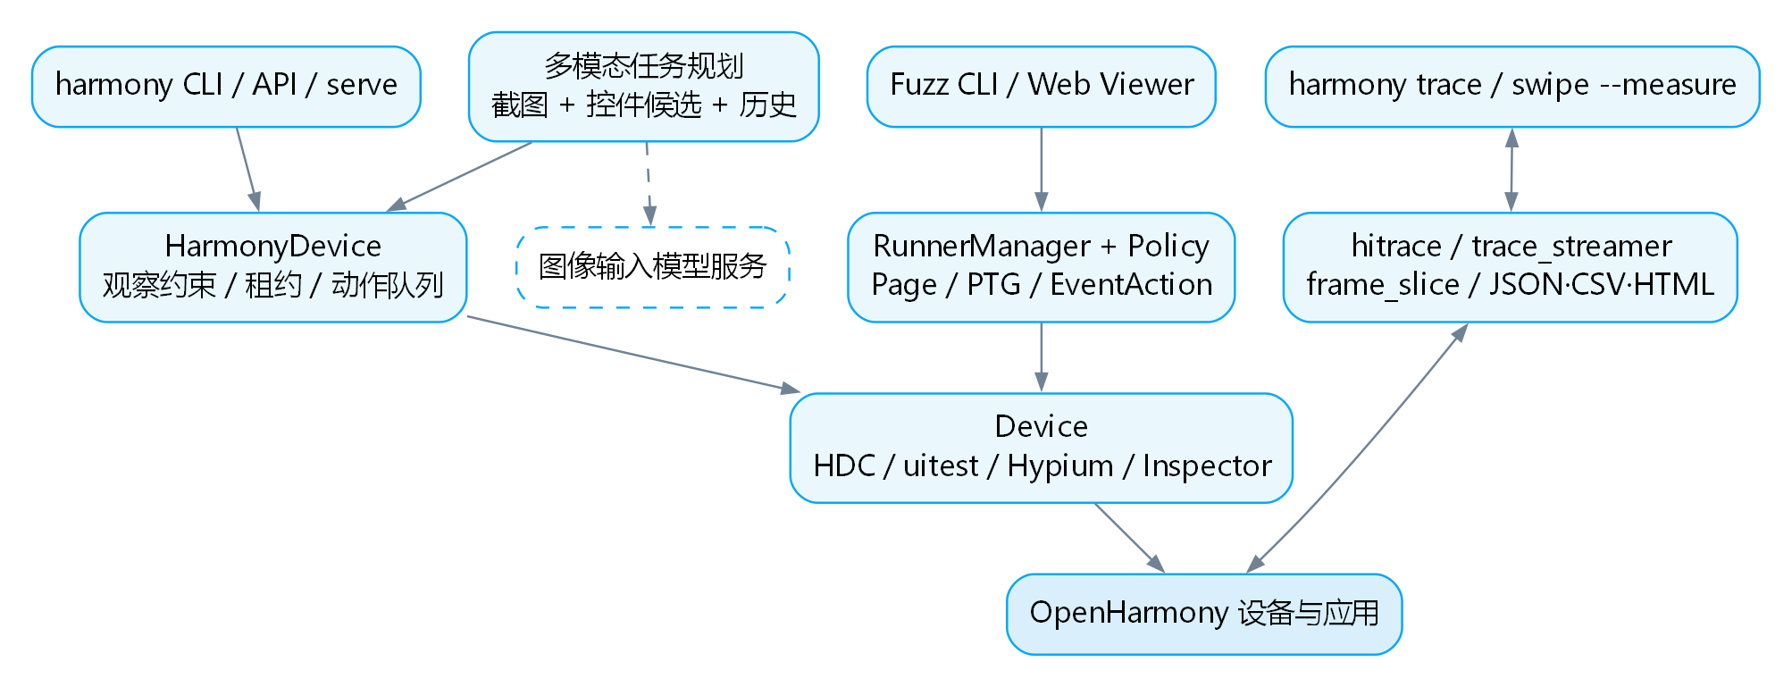
框架连接探索、设备会话与性能分析
既有 Fuzz 负责 PTG 探索，新的 HarmonyDevice 路径承载多模态任务。
Notes:
来源：src/cli、src/runner、src/policy、src/device。Fuzz 与 HarmonyDevice 保留两条执行路径，不能把新路径的所有约束泛化到原 Fuzz。

Slide 5
PTG 让探索策略复用页面迁移模型
页面是节点，交互事件形成迁移边
统一的状态表示
可替换的测试策略
Page / Component 描述页面
PTG 保存可达路径与访问状态
EventAction 保存迁移记录
DFS、BFS、随机与回放
静态引导接入分析结果
Policy.generateEvent(page) 扩展
策略与设备机制分开，便于研究不同探索方法。
Notes:
来源：src/model/page.ts、ptg.ts；src/policy；src/runner/runner_manager.ts。既有 --llm 是停滞时触发的文本引导，新多模态入口为 harmony plan。

Slide 6
观察约束降低过期操作与设备争用
每次设备状态改变后，旧观察立即失效
会话约束
失败边界
每个 serial 使用文件租约
会话内部串行执行动作
坐标动作校验页面与屏幕尺寸
歧义选择器返回候选
识别锁屏时隐藏树和截图
动作不确定时停止且不重放
这些约束作用于 HarmonyDevice 路径，原有 Fuzz 尚未整体迁移。
Notes:
来源：src/device/harmony/session.ts、lease.ts；test/unit/harmony_session.test.ts、device_lease.test.ts。锁屏检测是启发式规则，敏感字段识别也依赖规则。

Slide 7
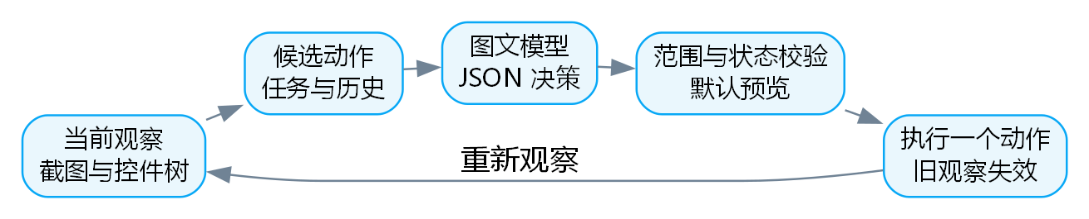
多模态规划使用截图与控件候选
模型选择当前页面中的一个候选动作
输入：截图、控件候选、任务、最近历史
输出：actionId、done、reason 的 JSON 决策
默认预览。--execute 开启执行，最多 50 步，每一步重新观察。
Notes:
来源：src/policy/multimodal_planner.ts。图文输入接口参考 https://developers.openai.com/api/reference/resources/chat/subresources/completions/methods/create 。模型通过环境变量配置。

Slide 8
模型输出经过校验后才进入执行
候选与输出约束
执行与结果解释
从可见且启用的控件取点
最多 150 个点击候选
拒绝越界 ID 与非法 JSON
不生成自由坐标和输入文本
点击、滑动绑定 observationId
超时和不确定动作立即停止
保存 plan.json 的理由与状态
model_completed 仍需业务断言
模型支持图片输入和 JSON 输出即可适配，凭证从本机环境变量读取。
Notes:
来源：planningCandidates、parsePlanDecision、runMultimodalTask；multimodal_planner.test.ts。提示词约束不等于语义上的绝对保障，测试范围需控制。

Slide 9
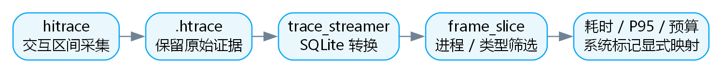
逐帧分析形成可复核的性能证据
从交互区间的系统 trace 读取 frame_slice
按进程、帧类型、时间范围筛选，导出 JSON / CSV / HTML
trace 采集在 finally 中结束。动作失败不会自动重放。
Notes:
来源：src/device/perf/trace_capture.ts、frame_report.ts。trace_streamer 由用户提供，系统分类与 schema 的兼容性需要真机确认。

Slide 10
帧耗时与系统卡顿标记分别呈现
耗时超预算
系统标记与统计边界
durationMs = dur / 1,000,000
budgetMs = 1000 / refreshRate
严格大于预算计为 overBudget
输出 P50、P95 与最长耗时
jankFlags 需要显式映射
未映射时 systemJank 为 null
空帧表返回 no_frames
应用帧与合成帧需分别统计
逐帧切片耗时不直接等于显示 FPS，可变刷新率需要进一步校准。
Notes:
来源：summarizeFrames、readFrameDatabase。dur 以纳秒转换，P95 使用 nearest-rank。系统 flag 只能使用经对应版本验证的显式映射。

Slide 11
离线样本可直接运行并检查结果
人工样本，60 Hz，ipid=10，type=app
6
2
34 ms
有效应用帧
耗时超预算
P95
逐帧耗时（ms）：10，16，25，8，34，12
JSON / CSV 保留完整记录，HTML 高亮超预算帧
样本证明解析和计算可复核，真实应用性能需要真机实验。
Notes:
来源：submission/05-辅助材料/样本/frames-fixture.db 及报告，人工构造样本。6 个有效应用帧 10、16、25、8、34、12 ms，另有无效负耗时与其他进程记录。不是设备实测。

Slide 12
命令行与 Web Viewer 支持演示
设备与页面
harmony doctor
ui-viewer
harmony observe --screenshot out.png
新增能力
harmony plan --task "打开设置页面"
harmony trace --seconds 5 --output out/perf
perf analyze --db trace.db --output out/frames
仓库内演示讲稿包含无设备样本演示及真机步骤。
Notes:
来源：src/cli/harmony_command.ts、perf_command.ts；res/ui-viewer/index.html。命令里的模型、坐标和数据库按实际环境配置。

Slide 13
本地构建与 68 项测试已通过
23 个测试文件
68 项测试通过
新功能验证
集成验收状态
本地 HTTP 收到截图与候选
非法动作、预览与异常停止
真实 SQLite 读取与筛选
P95、标记映射与报告导出
真机 E2E 当前 SKIPPED
待运行真实模型与设备任务
待确认 hitrace 与帧标记语义
不报告未经测量的提升比例
构建与单元测试通过说明本地行为可复核，真机链路另行验收。
Notes:
来源：submission/05-辅助材料/build-output.txt、test-output.txt、e2e-output.txt，执行日期 2026-11-07。多模态使用本地 HTTP 服务协议验证，无外部模型效果数据。

Slide 14
工程交付与评审维度对应
40 分 功能完整性与难度
设备通信、页面图探索、图文规划闭环、系统轨迹与帧报告
30 分 技术创新性
候选动作与观察约束连接模型推理，性能结果保留原始证据
20 分 性能与稳定性 10 分 工程规范
设备租约、停止边界、逐帧统计、行为测试与模板文档
没有以人工样本代替真实性能结果，也没有将申请阶段专利写为授权。
Notes:
来源：src、test、doc、submission 及 LICENSE。评审维度来自本次赛事说明。

Slide 15
刘发荣独立完成本次参赛交付
北京航空航天大学 · SMAT · 刘发荣
独立作者工作
项目基础与归属
方案组织与功能补充
多模态规划和帧分析集成
本地验证与演示准备
设计文档和答辩材料
沿用既有 HapTest 开源基础
保留 Apache 2.0 与版权声明
相关研究材料单独标识来源
专利申请初审通知书作为辅助
独立参赛署名不改变上游代码、依赖及既有研究的作者归属。
Notes:
署名由作者确认：北京航空航天大学，SMAT，刘发荣独立作者。基于既有开源 HapTest，保留原始版权和 Apache License 2.0。专利申请人为北京航空航天大学，申请号 202510375959.1，初审合格通知日期 2025-05-15，非授权证明。

Slide 16
下一阶段完成真机校准与任务断言
近期验收
框架扩展
固定设备、系统与工具版本
运行基础应用的真实任务
对齐 DevEco 帧视图和 flag
保留原始 trace 与重复实验
独立的任务成功断言
可变刷新率与帧关联
按版本适配帧类型语义
逐步统一 Fuzz 动作约束
所有源代码、材料与可复核样本在同一参赛仓库提交。
Notes:
来源：submission/05-辅助材料/真机验收与性能实验方案.md。此页为未来工作，未填写虚构完成率和性能提升数字。

Slide 17
谢 谢
北京航空航天大学 · SMAT
刘发荣（独立作者）
Notes:
谢谢各位评委。欢迎围绕候选动作约束、系统 trace 口径和真机验收方案提问。

